Slide 1
Качество отпечатка – вопрос подбора и совместимости компонентов Москва, Май 2015
Фолькер Каппиус,
генеральный директор
DELACAMP AG
All brand names and trademarks are the property of their respective owners. Product names mentioned are intended to show compatibility only.
Notes:
Vorteile von echtem, chemisch produziertem Toner.

Slide 2
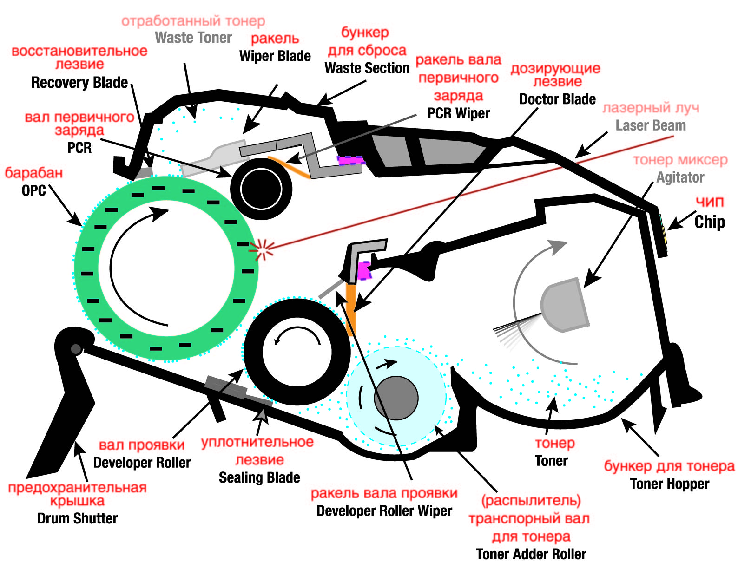
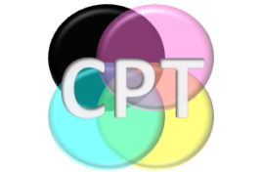
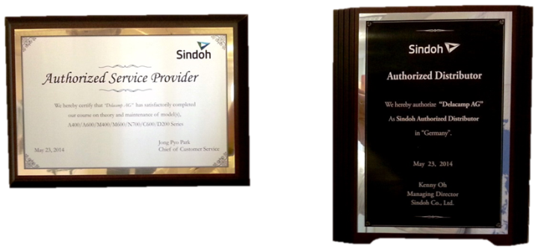
Кто такие DELACAMP?
Поставщик совместимых компонентов и тонера высочайшего качества для индустрии подлинного восстановления
Официальный дистрибьютор многофункциональных устройств для российского рынка
®

Slide 3
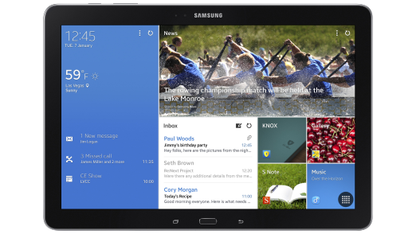
В каком положении сейчас индустрия?
Рынок индустрии печати достиг зрелости. Множество подлинных восстановителей и производителей новой совместимой продукции пришли на рынок, так как входной барьер относительно низок, особенно если не учитывать требования по качеству и соблюдению интеллектуальной собственности – чего многие производители «клонов» не делают.
Финансовый кризис стал причиной экономических кризисов на большей части значимых рынков во всем мире.
Из-за ценового давления большинство игроков индустрии переключились на использование расходных материалов и компонентов низкой ценовой категории.
Постепенное развитие MPS приводит к более эффективному управлению печатью – что означает сокращение ее объемов.
Рост спроса более не опережает рост предложения! Это верно как для совместимой продукции, так и для OEM.
Качество приносится в жертву → НО НЕ в Delacamp!

Slide 4
Если вы хотите получить качественный продукт и при этом сэкономить . . .
купите ли вы подержанный автомобиль, отремонтированный с использованием высококачественных запчастей, или приобретете полностью новый «совместимый продукт»?
All brand names and trademarks are the property of their respective owners. Product names mentioned are intended to show compatibility only.

Slide 5
Устройство лазерного картриджа сложно назвать примитивным
OEM использует высококачественные компоненты, подобранные друг к другу.
→ Картриджи OEM отказывают крайне редко.
Подлинный восстановитель высокого уровня использует высококачественные OEM компоненты и заменяет изношенные части и израсходованный тонер подобранными друг к другу совместимыми компонентами от Delacamp, прошедшими проверку на соответствие стандартам индустрии!
→ Такие восстановленные картриджи отказывают крайне редко.
Производители новых совместимых картриджей используют свои собственные компоненты.
→ О качестве вы можете судить сами.

Slide 6
Лазерный картридж – это система подобранных друг к другу компонентов
Поставляемые DELACAMP фотовалы, тонеры, ракели и ролики специально подобраны друг к другу и образуют слаженную систему, обеспечивающую высокое качество восстановленного OEM картриджа, для которого они предназначались.
Количество заменяемых компонентов зависит от степени износа механизмов OEM картриджа.
Износ механизмов OEM картриджа зависит от объемов печати, количества циклов восстановления и обращения с картриджем в процессе сбора «пустышек».

Slide 7
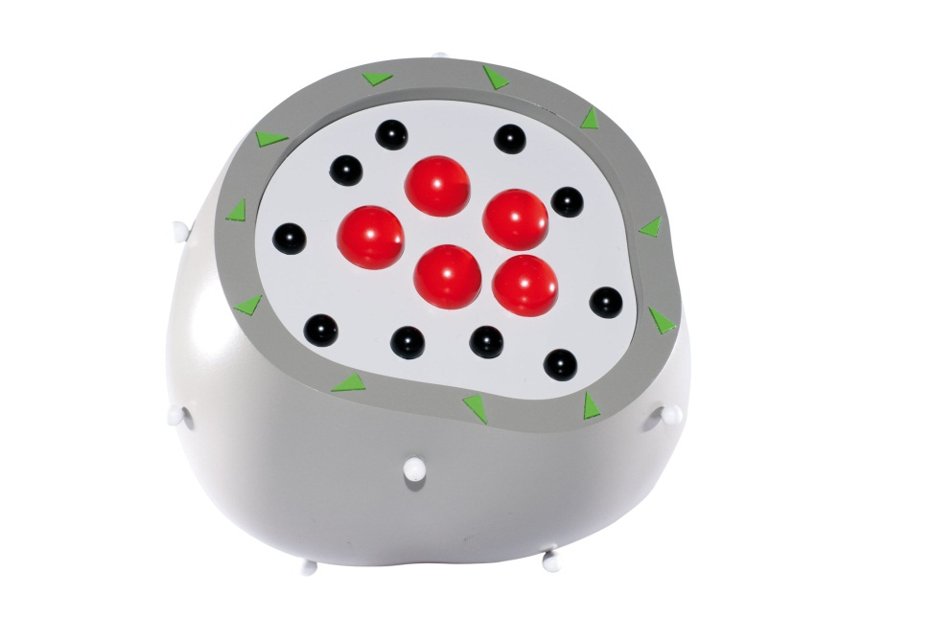
Краткий обзор устройства фотовала и тонера
Шестерня/Заглушка
Вставка*
(внутри вала)
Шестерня/Заглушка
Полимер
Основа тонера
Агент контроля заряда
Покрытие
Пигмент
Воск
Закрепление
Добавки
Очистка фотовала, текучесть, трибоэлектрический заряд, хранение
CTL = Слой переноса зарядов
CGL = Слой генератора зарядов
BL = Изолирующий слой (нанесенный как покрытие или анодированный)
Алюминиевая основа
Внешняя оболочка частицы тонера
< 8 μm
* Снижает шум, уменьшая частоту резонанса. По действию похожа на мягкий ролик заряда.

Slide 8
Подобранные друг к другу компоненты и тонер высокого уровня обеспечивают устойчивое качество
OEM
Восстановление с использованием подобранных друг к другу компонентов и тонера высокого качества
Заправки с использованием подобранных друг к другу компонентов и тонера высокого качества
Восстановление с использованием компонентов и тонера низкого качества
Новые совместимые картриджи («новоделы» и «клоны») и подделки
Заправки с использованием тонера низкого качества
При восстановлении и заправке картриджей вы контролируете высокое качество компонентов и тонера на входе.
.
Высочайшее качество по определению
Высочайшее качество на совместимом рынке
Первый шаг к качеству
Низкое качество, портящее репутацию совместимого рынка
Возможные проблемы с качеством и законом

Slide 9
Индустрия подлинного восстановления проигрывает во времени из-за вопросов доступности «пустышек», а также качественного тонера и компонентов
Битва за долю рынка
OEM vs. «клоны» vs. подлинное восстановление
Битва за долю рынка
OEM vs. «клоны»
Монополия «клонов» на
совместимом рынке
Монополия
OEM
Появление подлинно восстановленного картриджа
NB: уровень цен на совместимую продукцию часто определяется на этом этапе !
И, к сожалению, обычно отсчет идет от нижней границы, а не от цены OEM...
Появление «клона»
Появление OEM картриджа
t

Slide 10
Истинная стоимость владения картриджем имеет несколько составляющих
Большинство предложений на совместимом рынке нацелены на низкую стоимость картриджа.
Клиенты DELACAMP обращают внимание и на другие составляющие стоимости владения картриджем.
Стоимость вызова мастера
Работа с клиентом
Стоимость картриджа
Простой аппарата
Затраты на ремонт

